Slide 1
6장 데이터 타입(3)
2020. 6. 8
순천향대학교 컴퓨터공학부

Slide 2
목차
서론
기본 데이터 타입
문자 스트링 타입
사용자-정의 순서 타입
배열 타입
연상 배열
레코드 타입
튜플 타입
리스트 타입
공용체 타입
포인터와 참조 타입
타입 검사
강타입
타입 동등

Slide 3
포인터 타입과 참조 타입
포인터(pointer) 타입은 메모리 주소와 특정 값, nil로 구성된 값 범위를 갖는 타입
포인터 타입의 용도
  간접 주소지정
  동적 메모리 관리
    포인터를 사용하여 동적으로 할당되는 기억공간 접근
    동적 할당되는 기억공간을 힙(heap)이라 함
    힙으로부터 할당되는 변수는 힙-동적 변수(heap-dynamic variable)
    이러한 변수는 이름이 없는 무명 변수(anonymous variable)

Slide 4
포인터 타입 설계 고려사항
포인터 변수의 영역과 존속기간은 무엇인가?
힙-동적변수의 존속기간은 무엇인가?
포인터가 가리킬 수 있는 값의 타입이 제한되는가?
포인터의 용도는? 동적 메모리 관리? 간접주소지정? 아니면 이 둘 다인가?
언어가 포인터 타입, 참조 타입, 또는 이 두 가지를 모두 지원하는가?

Slide 5
포인터 연산
기본적인 포인터 연산: 배정, 역참조
배정(할당)
  포인터 변수에 어떤 유용한 주소로 설정
    이 경우 변수 주소를 인출하는 연산자 지원
역참조(dereferencing)
  포인터가 가리키는 메모리 위치에 저장되어 있는 값을 참조
    역참조는 명시적 또는 묵시적(Fortran95+)
    C, C++는 ‘*’를 통한 명시적 연산 제공

Slide 6
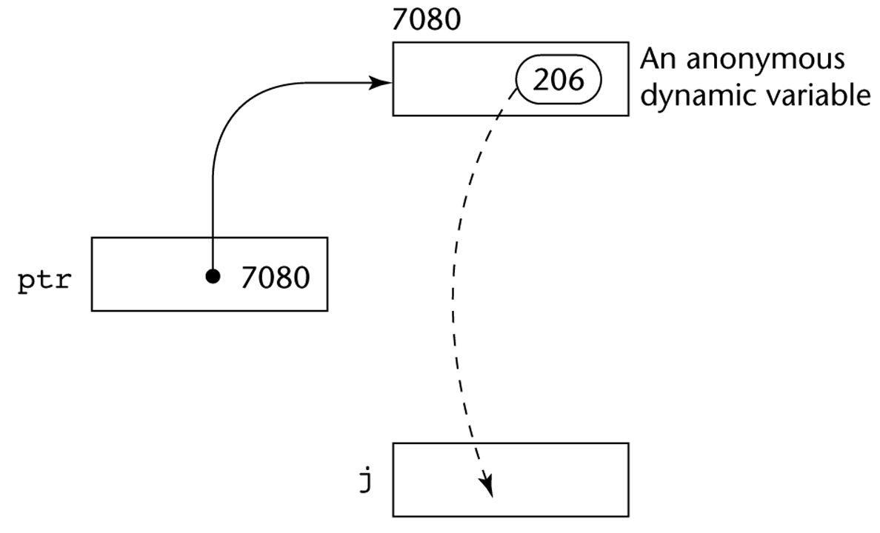
예제: 포인터 연산
j = *ptr

Slide 7
힙 메모리 관리
힙 메모리 관리를 위해 포인터를 제공하는 언어는 명시적 기억공간 할당 연산 제공
  C: 내장 함수 제공(malloc /free)
  C++: 할당 연산자 제공(new/ delete)
int *data;
…
data = new int[40];
…
delete []data;

Slide 8
포인터의 문제
허상 포인터
분실된 힙-동적 변수

Slide 9
허상 포인터
허상 포인터(dangling pointer) 또는 허상 참조(dangling reference)는 이미 회수된 힙-동적 변수를 여전히 가리키는 포인터
  허상 포인터의 원인은 힙 동적 변수의 명시적 회수
  허상 포인터 생성 과정
    P1이 힙-동적 변수를 가리키고,
    P2에 P1을 할당하고,
    P1이 가리키는 힙-동적 변수를 회수하면?
int* arrayPtr1;
int* arrayPtr2 = new int[100];
arrayPtr1 = arrayPtr2;
delete [] arayPtr2;

Slide 10
분실된 힙-동적 변수
분실된 힙-동적 변수(lost heap-dynamic variables)는 사용자 프로그램에서 더 이상 접근 불가능한 할당된 힙-동적 변수
  이러한 힙-동적 변수를 쓰레기(garbage)라 함
  분실된 힙-동적변수 생성 과정
    포인터 P1이 힙-동적 변수를 가리키도록 설정
    P1이 나중에 다른 힙-동적 변수를 가리키도록 설정
    => 처음 할당된 힙-동적 변수는 접근 불가, 즉 분실되었음
  힙-동적변수 분실을 메모리 누수(memory leakage)라 함

Slide 11
C/C++ 포인터
포인터 문제에 대한 해결책을 제공하지 않음
제한 없는 포인터 허용으로 극도의 유연성 제공 => 주의 깊게 사용 필요
포인터는 임의의 변수를 가리킬 수 있다(변수가 어디에 할당되었는지에 상관없이)
포인터는 메모리의 어디든지 가리킬 수 있다(그곳에 변수가 존재하는지의 여부와 상관 없이)

Slide 12
C/C++ 포인터 (2)
명시적 역참조(*)와 주소 연산자(&) 제공
int *ptr; // 도메인 타입 명세,
// 올바른 도메인 타입을 갖는 임의 변수 포인트 가능
int count,
…
ptr = &init;
count = *ptr; // count <- init

Slide 13
C/C++ 포인터 (3)
void* 타입의 포인터는 임의 타입의 값을 가리킬 수 있다 => 포괄형 포인터(generic pointer)라 함
이 포인터의 역참조는 불허
사용 예: 메모리 관련 함수의 매개변수
  일련의 데이터를 메모리의 한 위치로부터 다른 곳으로 이동하는 함수를 작성할 때
int a = 10;
void *ptr = &a;
printf(“%d”, *ptr); // 오류

Slide 14
C/C++ 포인터 (4)
포인터 산술 연산 허용
  ptr이 배열을 가리킬 때, 다음 식의 의미는? ptr + index
int list[10];
int *ptr;
ptr = list; // list[0]의 주소가 ptr에 할당
… *(ptr+1) // list[1]과 동등
… ptr[index] // list[index]와 동등
// 배열에 대한 포인터는 배열처럼 인덱싱 가능

Slide 15
참조 타입
참조 타입(reference type)은 포인터와 유사하나 포인터는 주소를 참조하는 것에 반해, 참조 변수는 메모리의 객체나 값을 참조하는 근본적인 차이
  주소에 대한 산술 연산은 자연스러우나, 참조에 대한 산술 연산은 무의미
  참조 타입은 제한된 연산을 갖는 포인터

Slide 16
언어의 예
C++의 참조 타입은 항상 묵시적으로 역참조되는 상수 포인터
  변수 정의시 주소 값으로 초기화되어야 하고, 이후에는 다른 변수 참조하는 것으로 변경 불가
  주로 함수의 형식 매개변수에서 사용
  포인터 매개변수에 비해서 판독성, 안전성 향상
참조 타입 변수
실매개변수의 주소가 전달됨
int result = 0;
int &ref_result = result; …
ref_result = 100;
swap(int &i, int &j)
{
int t = i;
j = j; j=t;
}

Slide 17
언어의 예 (2)
Java
  C/C++의 포인터 제거
  참조 변수는 객체 참조에 제한: 다른 객체 참조 가능
  산술 연산 불가
  객체는 묵시적으로 회수 (허상 참조 발생가능한가?)
C#
  Java의 참조 타입과 C/C++의 포인터를 모두 제공
  포인터를 사용하는 메소드는 unsafe 조정자를 포함해야 함 => 포인터 사용은 강력하게 권장되지 않음
  참조변수가 가리키는 객체만 묵시적으로 회수되고, 포인터가 가리키는 객체는 그렇지 않음

Slide 18
평가
허상 포인터와 분실된 힙-동적 변수 문제
힙 메모리 관리 문제
포인터는 goto와 같은 것(다음 실행되는 문장범위 vs 참조 가능 메모리 셀 범위)
포인터나 참조 변수는 동적 자료구조를 위해서 필수적
포인터는 어떤 응용에 필수적 (장치 드라이버 작성 등)
참조 변수는 위험성 없이 포인터의 어느 정도의 유연성과 능력 제공

Slide 19
포인터와 참조 타입 구현
포인터와 참조 표현: 셀에 포함된 한 개의 주소나 (세그먼트, 오프셋)
허상 포인터 문제 해결책
힙 메모리 관리

Slide 20
허상 포인터 문제 해결책
비석 접근방법(tombstone)
잠금-키 접근방법 (lock-and-key approach)

Slide 21
비석 접근방법
비석 접근 방법(tombstone)
  힙-동적 변수는 여분의 힙 셀인 비석을 포함
  비석은 힙-동적 변수에 대한 포인터
  실제의 포인터 변수는 단지 비석만을 가리키고,
  힙-동적 변수가 회수될 때, 비석은 남아 있고 nil로 설정(이는 그 변수가 회수되었음을 나타냄)
시간과 공간의 관점에서 비용 부담
  비석은 회수되지 않음
  비석을 통한 힙-동적변수에 대한 접근은 한 레벨 이상 간접 참조

Slide 22
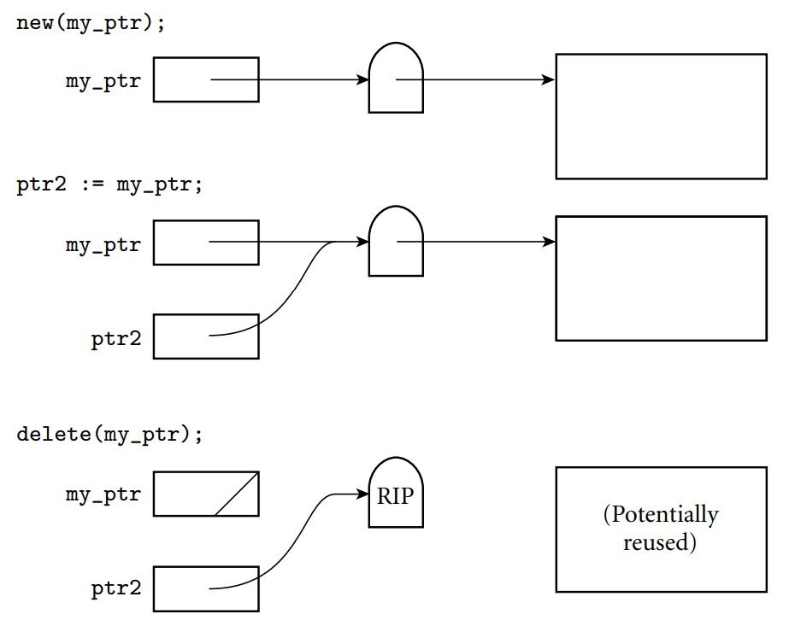
비석 접근 방법 (2)

Slide 23
잠금-키 접근방법
잠금-키 접근방법 (lock-and-key approach)
  포인터 값은 (키, 주소)의 순서쌍으로 표현
  힙-동적 변수는 변수와 잠금 셀(정수의 잠금 값 포함)로 표현
  힙-동적 변수가 할당될 때, 잠금 값이 생성되고, 그 변수의 잠금 셀과 포인터의 키 셀에 모두 저장됨
  역참조된 포인터의 모든 접근은 이 포인터의 키 값과 힙-동적 변수의 잠금 값과 비교. 이 두 개 값이 일치한 경우에만 그 접근은 적법하다.
  힙-동적 변수가 회수될 때, 잠금 값은 적법하지 않은 값으로 변경

Slide 24
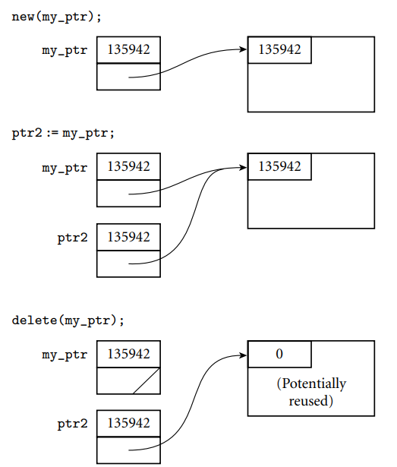
잠금-키 접근 방법 (2)

Slide 25
힙 메모리 관리
매우 복잡한 실행-시간 프로세스
할당/회수 단위: 단일-크기 셀 vs. 가변 크기 셀
단일-크기 할당 힙 메모리 관리
  모든 유용 가능한 셀들은 셀에 포함된 포인터들로 서로 연결되어 가용 공간 리스트 구성
  할당은 이 리스트로부터 요구된 셀의 개수를 가져오는 것
힙-동적 변수 회수는 훨씬 더 복잡한 프로세스
  힙 동적-변수 회수 여부를 결정하는 것이 어렵다
  셀의 회수를 누가하는가? 프로그래머 혹은 시스템
  시스템에 의해서 회수된다면 언제할 것인가?

Slide 26
힙 메모리 관리
쓰레기를 회수하는 2가지 접근방법
  참조 계수기(reference counter)
    조기 접근 방법(eager approach)
    접근될 수 없는 셀 발생시 회수(회수는 점차적으로)
  표시-수집(mark-sweep)
    지연 접근 방법(lazy approach)
    가용 기억 공간이 바닥날 때 회수

Slide 27
참조 계수기
모든 셀에 참조 계수기를 유지하고, 이 계수기에는 현재 셀을 가리키는 포인터의 개수를 저장
  포인터가 셀을 새롭게 가리키면 참조 계수기를 증가
  포인터가 셀에서 분리될 때 참조 계수기 값을 감소하고, 이때 그 값이 0이면 그 셀은 쓰레기이고, 가용 공간리스트에 반환
단점:
  기억 공간 부담
  계수기 값 유지에 따른 실행시간 부담
  셀들의 모임이 순환적으로 연결되어 있을 경우 복잡성
장점:
  점차적 회수로 프로그램 실행에 심각한 지연 회피

Slide 28
표시-수집
실행-시간 시스템은 셀을 할당하고, 포인터로부터 셀들을 분리셀들을 분리(회수를 고려하지 않음)
가용 기억공간이 바닥날 때 표시-수집 과정이 시작
  모든 힙 셀은 수집 알고리즘에서 사용되는 여분의 비트를 갖는다
  모든 셀의 비트는 초기에 쓰레기로 설정
  힙 공간을 가리키는 모든 포인터들을 추적하여 그 포인터로부터 접근 가능한 셀들은 쓰레기가 아니라고 표시
  모든 쓰레기 셀들을 가용 공간 리스트에 반환
단점:
  표시-수집 과정이 너무 드물게 수행되고, 수행시 프로그램 실행에 심각한 지연 초래
  점진적 표시-수집(incremental mark-sweep)으로 개선

Slide 29
가변-크기 셀
단일-크기 셀의 힙 관리에 또다른 문제 고려
표시-수집 방법 사용시
  모든 셀을 쓰레기로 초기 설정하는 것이 어렵다
  표시 과정도 간단하지 않다
  가용 기억공간 리스트 유지에 부담
  리스트가 결국 매우 작은 크기의 블럭들을 포함하게 되어 인접 블럭들을 합병하는 것이 필요

